Slide 1
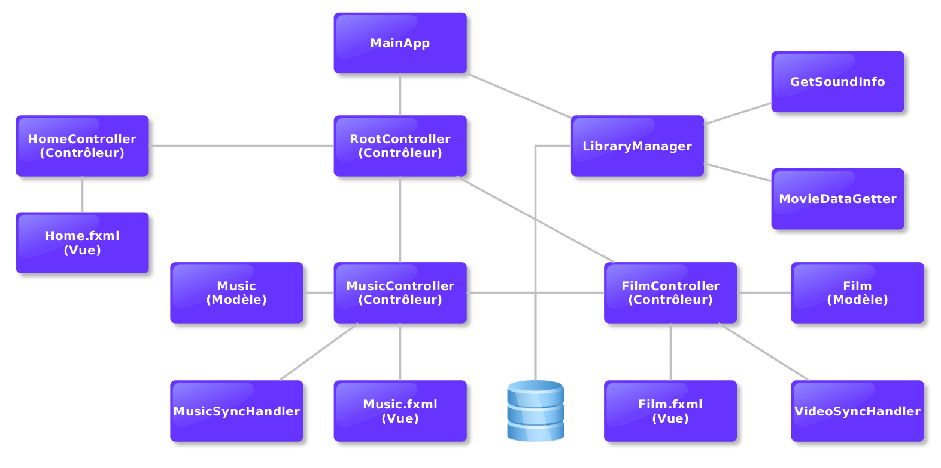
<number>
Architecture globale

Slide 2
<number>
Architecture globale (MVC)
Vue
Fichier FXML
Contient les éléments de la vue
Fichier CSS pour paramétré l'apparence
Modèle
POJO
Attributs directement prévus pour l'affichage
Contrôleur
Accès aux éléments de la vue (à travers ID)
Accès aux modèles et aux utilitaires
Contient la logique

Slide 3
<number>
Architecture globale
(API)
Son
Récupération des métas-données ()
Récupération des données manquantes ()
Vidéo
Récupération des métas-données (VLCJ)
Récupération des données manquantes pour les films et séries (OMDb)

Slide 4
<number>
Architecture globale
(DB)
Base de données SQLite
Plusieurs classes pour gérer la DB
SQLiteConnector pour gérer la DB
TrackManager pour gérer les contacts
MovieManager pour gérer les films
ContactManager pour gérer les contacts

Slide 5
<number>
Architecture globale
(Bibliothèque)
Une seule classe : LibraryManager
Parcours le dossier contenant la bibliothèque média
Récupère les informations sur les médias (MovieDataGetter et GetSoundInfo)
Ajoute les informations des fichiers à la DB
Appeler au lancement de l'application ou lors du changement de bibliothèque

